Slide 1
Chương 7 – Chất bán dẫn và Diode
Trường Đại Học Công Nghệ Thông Tin ĐHQG TPHCM
Môn học: Nhập Môn Điện Tử
Tp. HCM - 2012

Slide 2
Chất bán dẫn và Diode
Khái niệm cơ bản về chất bán dẫn
Chất bán dẫn là gì?
Là những chất có đặc điểm trung gian giữa chất dẫn điện và chất cách điện.
Về phương diện hóa học thì chất bán dẫn có 4 điện tử ở lớp ngoài cùng. (Ge) và (Si)
Từ các chất bán dẫn tinh khiết ban đầu, người ta tạo ra hai loại bán dẫn: bán dẫn loại N và bán dẫn loại P. Sau đó ghép chúng lại với nhau để tạo ra các linh kiện transistor hay diode
Chất bán dẫn tinh khiết

Slide 3
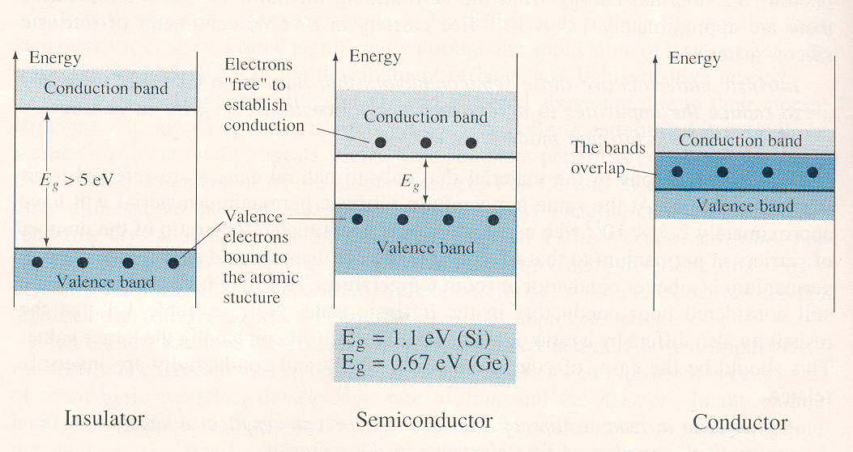
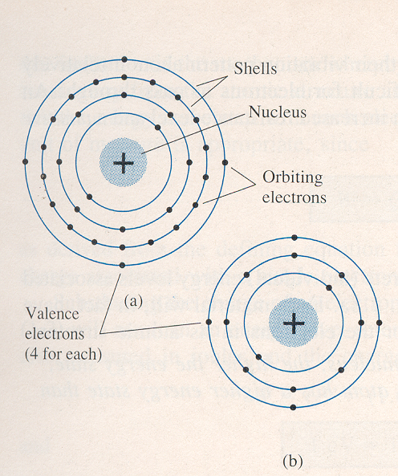
Chất bán dẫn và Diode
Khái niệm cơ bản về chất bán dẫn
Vùng dẫn
Cấu trúc nguyên tử của germanium ; silicon.
Wg
Wg
Vùng cấm
Vùng hóa trị
Chất cách điện
Chất bán dẫn
Chất dẫn điện

Slide 4
Chất bán dẫn và Diode
Bán dẫn pha tạp
Chất bán dẫn loại N
Khi ta pha một lượng nhỏ chất có hoá trị 5 như Phospho (P) vào chất bán dẫn Si thì một nguyên tử P liên kết với 4 nguyên tử Si theo liên kết cộng hoá trị, nguyên tử Phospho chỉ có 4 điện tử tham gia liên kết và còn dư một điện tử và trở thành điện tử tự do => Chất bán dẫn lúc này trở thành thừa điện tử ( mang điện âm) và được gọi là bán dẫn N
e
e
e
e
e
E_{C}
Chú ý:
E_{F}
Trong bán dẫn loại N thì nồng độ electron nhiều hơn nồng độ lỗ trống.
E_{Fi}
Trong bán dẫn loại N, electron gọi là hạt tải đa số, còn lỗ trống gọi là hạt tải thiểu số.
E_{V}
h
Phân bố mức Fermi của bán dẫn loại N

Slide 5
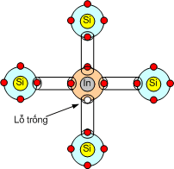
Chất bán dẫn và Diode
Bán dẫn pha tạp
Chất bán dẫn loại P
Ngược lại khi ta pha thêm một lượng nhỏ chất có hoá trị 3 như Indium (In) hoặc Boron (B) vào chất bán dẫn Si thì 1 nguyên tử Indium sẽ liên kết với 4 nguyên tử Si theo liên kết cộng hoá trị và liên kết bị thiếu một điện tử => trở thành lỗ trống ( mang điện dương) và được gọi là chất bán dẫn P
e
Chú ý:
E_{C}
Trong bán dẫn loại P thì nồng độ lỗ trống nhiều hơn nồng độ electron.
E_{Fi}
Trong bán dẫn loại P, lỗ trống gọi là hạt tải đa số, còn electron gọi là hạt tải thiểu số.
E_{F}
E_{V}
h
h
h
h
h
Phân bố mức Fermi của bán dẫn loại P

Slide 6
Chất bán dẫn và Diode
Chuyển tiếp P-N
Trước khi tiếp xúc
Mỗi khối bán dẫn ở trạng thái cân bằng (tổng điện tích dương cân bằng với tổng điện tích âm) và nồng độ tạp chất trong hai loại bán dẫn phân bố đều.
E_{C}
E_{C}
E_{F}
E_{Fi}
E_{Fi}
E_{F}
E_{V}
E_{V}
Loại N
Loại P

Slide 7
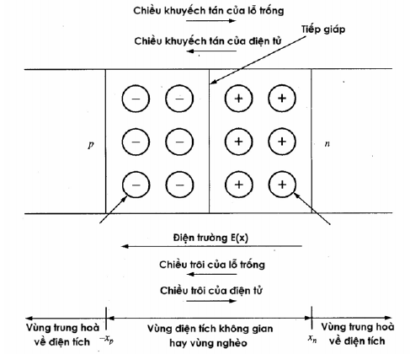
Chất bán dẫn và Diode
Chuyển tiếp P-N
Sau khi tiếp xúc
Do chênh lệch nồng độ (p_{p}>>p_{n} ; n_{n}>>n_{p}), sinh ra hiện tượng khuếch tán. Lỗ trống khuếch tán từ P sang N, còn điện tử (electron) sẽ khuếch tán từ N sang P→ dòng khuếch tán từ P sang N. Đồng thời, các hạt tải thiểu số của hai bán dẫn sẽ di chuyển qua lai lẫn nhau → dòng trôi.

Slide 8
Chất bán dẫn và Diode
Chuyển tiếp P-N
Trạng thái cân bằng
Chuyển tiếp P-N
P
N

Slide 9
Chất bán dẫn và Diode
Chuyển tiếp P-N
Trạng thái cân bằng
Etx : Điện trường tiếp xúc
Miền nghèo
-
+
P
N
Chuyển tiếp cách điện

Slide 10
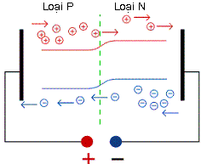
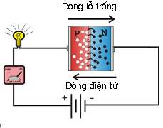
Chất bán dẫn và Diode
Chuyển tiếp P-N
Phân cực thuận
Cực dương nối với cực P còn cực âm nối với cực N (U_{AK} >0)
Cực dương của nguồn điện áp ngoài sẽ đẩy lỗ trống phía bên P di chuyển sang bên N và ngược lại, cực âm của nguồn ngoài sẽ đẩy điện tử bên N di chuyển sang P làm kín mạch.
Kết quả là trong mạch có dòng điện chạy. Dòng điện này gọi là dòng điện thuận và có giá trị tăng theo hàm mũ với điện áp ngoài đặt vào

Slide 11
Chất bán dẫn và Diode
Chuyển tiếp P-N
Phân cực thuận
P
N

Slide 12
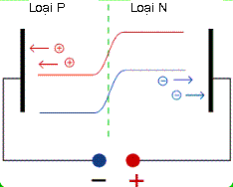
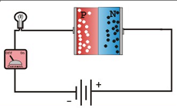
Chất bán dẫn và Diode
Chuyển tiếp P-N
Phân cực nghịch
Cực dương nguồn điện áp ngoài nối với N còn cực âm nối với P
Cực âm nguồn sẽ hút lỗ trống phía bên P còn cực dương lại hút điện tử của bên N.
Kết quả là miền nghèo mở rộng hơn, không có dòng điện qua chuyển tiếp và không có dòng điện ở mạch ngoài.

Slide 13
Chất bán dẫn và Diode
Chuyển tiếp P-N
Phân cực nghịch
P
N

Slide 14
Chất bán dẫn và Diode
DIODE
Cấu tạo và ký hiệu
Nguyên tắc làm việc của diode
Đặc tuyến Vôn-Ampe của diode
Phân loại và ứng dụng

Slide 15
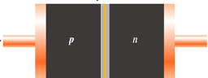
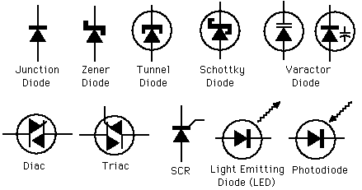
Chất bán dẫn và Diode
DIODE
Cấu tạo và ký hiệu
Diode bán dẫn là linh kiện điện tử gồm 1 chuyển tiếp P-N
Cực nối với bán dẫn P gọi là cực Catot còn cực nối với bán dẫn N gọi là cực anot.
Ký hiệu
A
K

Slide 16
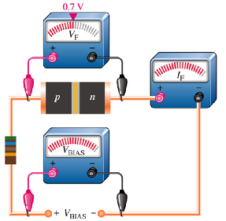
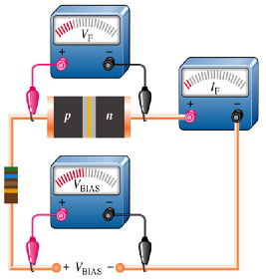
Chất bán dẫn và Diode
DIODE
Nguyên tắc hoạt động
Diode làm việc dựa trên tính chất dẫn điện một chiều của chuyển tiếp P-N.
Khi được phân cực thuận (U_{AK} > 0): diode dẫn điện, trong mạch có dòng điện chạy qua. Khi này có thể coi diode như một khóa điện tử đóng (ngắn mạch) nếu U_{AK} > U_{D}
U_{AK} > U_{D}
U_{AK} < U_{D}

Slide 17
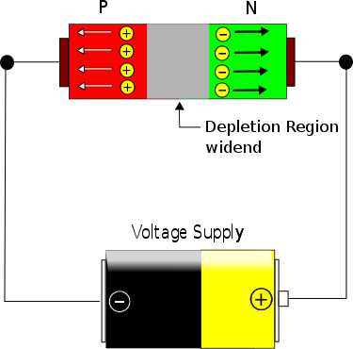
Chất bán dẫn và Diode
DIODE
Nguyên tắc hoạt động
Diode làm việc dựa trên tính chất dẫn điện một chiều của chuyển tiếp P-N.
Khi phân cực ngược (U_{AK} < 0): diode không dẫn điện, trong mạch chỉ có dòng điện ngược rất nhỏ chạy qua. Khi này có thể coi diode như một khóa điện tử mở (hở mạch).

Slide 18
Chất bán dẫn và Diode
DIODE
Phần thuận của đặc tuyến (U_{AK} > 0)
U_{D} : điện áp ngưỡng của diode. U_{D} ≈ 0,3V (Ge) U_{D} ≈ 0,7V (Si)
I_{thmax} là dòng điện thuận cực đại cho phép của diode
Điện áp ứng với giá trị I_{thmax} được gọi là Ubh, có giá trị ≈ 0,8V ( Ge), ≈ 1,2V (Si).
Vùng phân cực thuận có đặc trưng là dòng lớn (mA), điện áp nhỏ và điện trở nhỏ
Đặc tuyến V-A:
Phần ngược của đặc tuyến (U_{AK} < 0)
Dòng ngược bão hòa có giá trị rất nhỏ I_{S} cỡ nA
Khi U_{AK} = U_{dt} (điện áp đánh thủng) thì dòng điện ngược tăng vọt, gọi là hiện tượng đánh thủng chuyển tiếp P - N
U_{dt} ≈ 12V đối với diode tách sóng và khoảng vài chục V tới 1kV với diode nắn điện.

Slide 19
Chất bán dẫn và Diode
DIODE
Phân loại
Diode chỉnh lưu
Diode ổn áp (Zener)
Diode biến dung (Varicap)
Diode phát quang (LED), thu quang (Photo diode)
Diode xuyên hầm (tunnel), cao tần, xung…

Slide 20
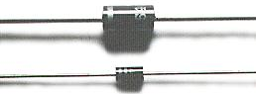
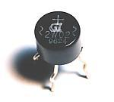
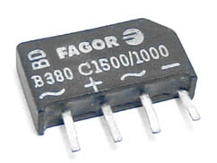
Chất bán dẫn và Diode
DIODE
Diode chỉnh lưu (nắn điện)
Ký hiệu và hình dáng thực tế
Cách xác định cực của diode: theo ký hiệu hoặc dùng Vôn kế.
Ứng dụng
Mạch chỉnh lưu
Mạch hạn biên
Mạch dịch mức

Slide 21
Chất bán dẫn và Diode
DIODE
Mạch chỉnh lưu
Mạch chỉnh lưu nửa chu kỳ
Mạch chỉnh lưu cả chu kỳ

Slide 22
Chất bán dẫn và Diode
DIODE
Mạch hạn biên
Mạch hạn biên trên
Mạch hạn biên dưới

Slide 23
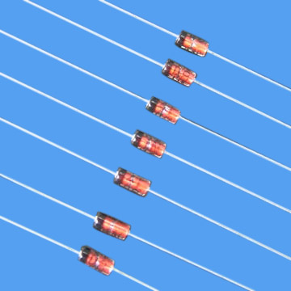
Chất bán dẫn và Diode
DIODE
Diode Zener
Diode Zener có cấu tạo tương đối đặc biệt ở chỗ nó có nồng độ pha tạp chất rất cao, có vỏ bằng thủy tinh trong suốt và kích thước khá nhỏ.
Diode Zener làm việc trên đoạn đặc tuyến ngược, lợi dụng chế độ đánh thủng về điện của chuyển tiếp P-N để ổn định điện áp. Nghĩa là khi bị phân cực ngược và làm việc trong vùng đánh thủng thì nó không bị hỏng như các diode khác.
Điện áp đảnh thủng của diode Zener thường khá nhỏ (vài chục Vôn trở xuống) .

Slide 24
Đoạn đặc tuyến ngược của diode Zene
6
4
2
0
20
40
60
Dòng điện ngược(mA)
V
I
80
100
120
140
V
Điện áp sụt trên diode gần như không đổi

Slide 25
Chất bán dẫn và Diode
DIODE
Một số tham số của diode zener
Điện áp ổn định U_{Z}
Điện trở trong R_{i}
Công suất định mức P_{Z}, nó là công suất tiêu tán trên diode khi có dòng I_{Z} chảy qua
P_{Z} = U_{Z} . I_{Z}
I_{min} là trị số dòng điện nhỏ nhấ tại điểm mà hiện tượng đánh thủng ổn định
I_{max} là trị số dòng điện cực đại qua diode được xác định bởi công suất tiêu tán cực đại diode (nếu I > I_{max} diode sẽ bị cháy)

Slide 26
Diode biến dung (Varicap)
Giá trị điện dung của diode được tính bằng công thức:
Trong đó:
ε: hằng số điện môi của chất bán dẫn
S: diện tích mặt cắt ngang của chuyển tiếp P – N
d_{tx}: bề dày của chuyển tiếp P-N
Giá trị của Cv thường rất nhỏ, khoảng từ 2pF đến 100pF. Để điều chỉnh giá trị này người ta thay đổi giá trị của d_{tx} bằng cách điều khiển điện áp ngược đặt vào diode

Slide 27
Chất bán dẫn và Diode
DIODE
Diode phát quang (LED)
LED
Khi được phân cực thuận sẽ phát ra ánh sáng

Slide 28
Chất bán dẫn và Diode
DIODE
Diode thu quang (photodiode)
R_{S}
Power
supply
V_{S}
Photodiode
Photodiode được phân cực ngược và dẫn điện khi có ánh sáng chiếu vào

Slide 29
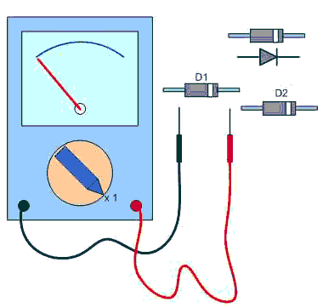
Chất bán dẫn và Diode
Phương pháp đo kiểm tra Diode
Đặt đồng hồ ở thang x 1Ω , đặt hai que đo vào hai đầu Diode, nếu :
Đo chiều thuận que đen vào Anôt, que đỏ vào Katôt => kim lên, đảo chiều đo kim không lên là => Diode tốt
Nếu đo cả hai chiều kim lên = 0Ω => là Diode bị chập.
Nếu đo thuận chiều mà kim không lên => là Diode bị đứt.

